Slide 1
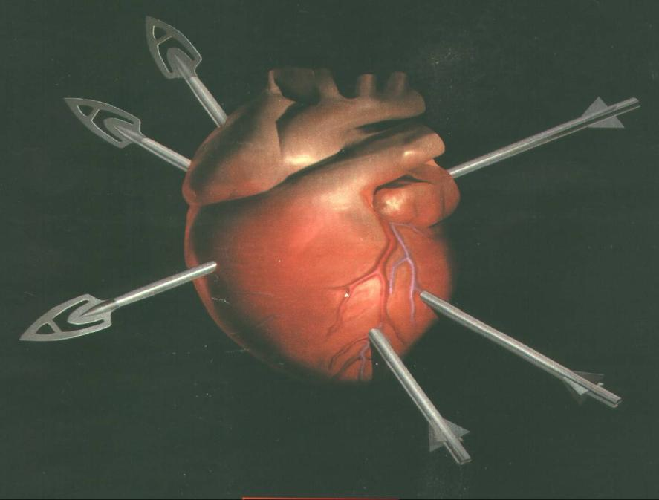

Slide 2
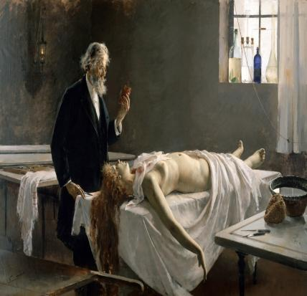
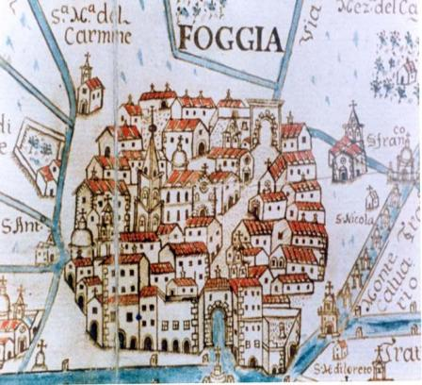
Casistica locale
Notes:
Ed ecco arrivati alla casistica locale, fatta di 4 casi di morte improvvisa occosa essenzialmente tra sportivi competitivi ed amatoriali e che ha consentito all’istituto di studiare approfonditamente il complesso meccanismo di azione degli steoridi

Slide 3
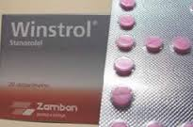
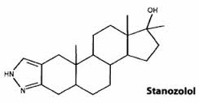
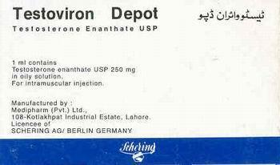
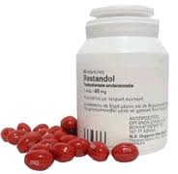
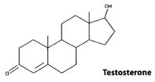
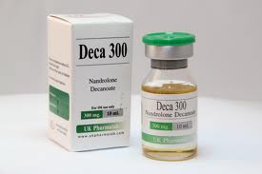
Caso n.1
Giovane culturista di 29 anni, pochi minuti dopo la cena perde coscienza
Allertati i soccorsi, dopo rianimazione cardiopolmonare, ne viene dichiarato il decesso
Gli amici riferiscono che poche ore prima si era allenato e che da diversi anni faceva uso parenterale di steroidi anabolizzanti (Testosterone, Nandrolone e Stanozololo).
Notes:
Un culturista di 29 anni, subito dopo cena, perde improvvisamente coscienza. Nonostante il pronto intervento dei sanitari, dopo insistente rianimazione cardiopolmonare veniva dischiarato il decesso del ragazzo. Gli amici riferiscono che poche ore prima si era allenato e che da diversi anni faceva uso parenterale di steroidi anabolizzanti (testosterone, nandrolone e Stanozolol) rinvenutei nelle forme commerciali qui riportate nella propria stanza.

Slide 4
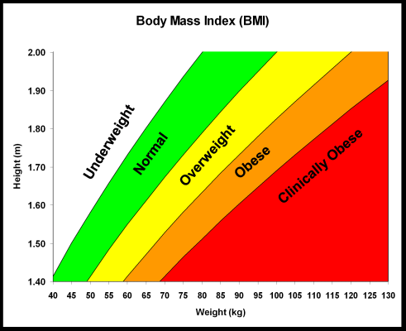
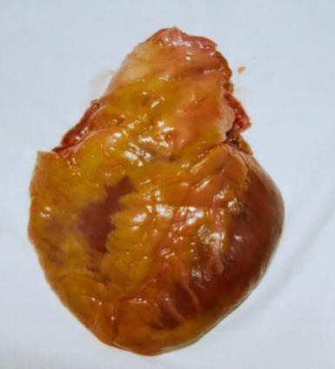
Ispezione esterna
Il corpo pesava 72 kg e la lunghezza era di 166 centimetri
26.1
Esame macroscopico
Il cuore aveva una forma normale e pesava 380 g (0.54% del peso corporeo).
Nulla da segnalare alle arterie, al miocardio ed all’apparato valvolare
Notes:
All'autopsia, il corpo pesava 72 kg, e la lunghezza era 166 centimetri (BMI), 26.1. Nulla si evidenziava all’esame esterno.
Il cuore aveva una forma normale e pesava 380 g. Nulla da segnalare alle arterie, al miocardio ed all’apparato valvolare.

Slide 5
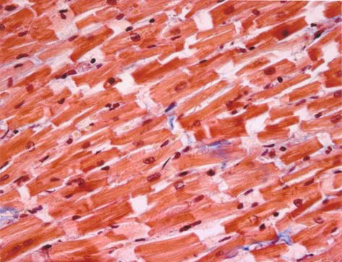
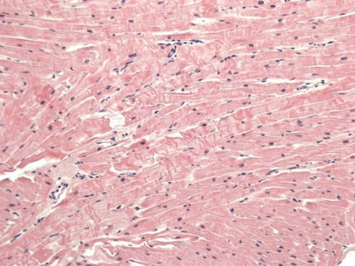
Esame microscopico
Estesi foci di necrosi a bande di contrazione (CBN)
Segmentazione dei miocardiociti con dilatazione dei dischi intercalari, fasci di miocardio contratto alternati a fasci di miocardio allungato con disgregazione granulare miocitaria in tutte le sezioni.
Notes:
L'esame al microscopio ha rivelato estesi foci di necrosi a bande necrosi. Sparsi microfocolai di fibrosi, uno nel subendocardico anteriore ventricolo sinistro e uno nel setto interventricolare. Si segnalavano altresì campi di segmentazione dei miocardiociti con dilatazione dei dischi intercalari, fasci di miocardio contratto alternati a fasci di miocardio dilatato con disgregazione granulare miocitaria in tutte le sezioni

Slide 6
Risultati tossicologici
urina
Nandrolone | tracce
Stanozololo | 43 mcg/l
T/E | 28.7
Notes:
La concentrazione delle urine è stato per nandrolone non misurabile, stanozololo 43 mcg / l, e il rapporto testosterone / epitestosterone (T / E) = 28,7

Slide 7
Caso n.2
Ragazzo di 30 anni, culturista che lavorava regolarmente presso una palestra locale, rinvenuto cadavere dopo un abituale allenamento.
All’interno di un posacenere rinvenuto vicino al corpo era presente una fiala da 2 ml di nandrolone decanoato ed una siringa da 2,5 ml.
Dalle informazioni rese si evidenziava che da circa 6 mesi il soggetto faceva uso di AAS.
Notes:
A un ragazzo di 30 anni, culturista , che lavorava regolarmente in palestra, veniva rinvenuto morto all’interno del suo appartamento dopo il routinario allenamento. All’interno di un posacenere rinvenuto vicino al corpo era presente una fiala da 2 ml di nandrolone decanoato ed una siringa da 2,5 ml.
Dalle informazioni rese si evidenziava che da circa 6 mesi il soggetto faceva uso di AAS.
Esami del sangue di base , eseguite alcune giorni prima della morte , erano ordinarie ad eccezione di una lieve aumento degli enzimi epatici .

Slide 8
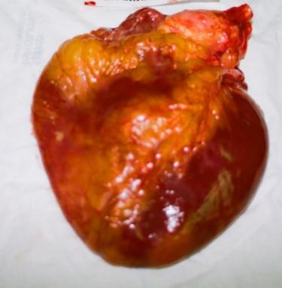
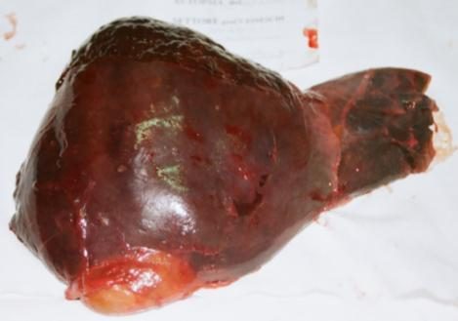
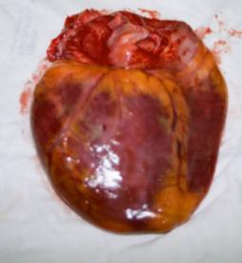
Ispezione esterna
Esame macroscopico
BMI: 28.4
un segno di agopuntura sulla parte supero esterna del gluteo di destra
2900 g
400 g
Notes:
Il corpo era quello di un uomo ben costruito (peso 90 kg , lunghezza 178 cm, e BMI = 28,4) . All’esame esterno rivelato un segno ago sulla parte superiore esterna del gluteo di destra. L'autopsia ha rivelato un anomalo sviluppo muscolare, atrofia testicolare , ed epatomegalia . Nulla si rilevava al cuore se non un peso di 400 g .

Slide 9
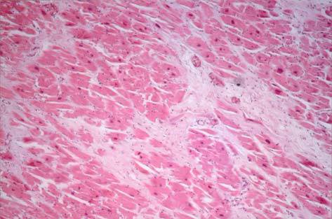
Esame microscopico
Focale fibrosi miocardica
Notes:
L'esame istopatologico del cuore ha rivelato focale fibrosi miocardica

Slide 10
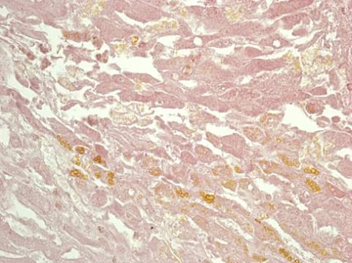
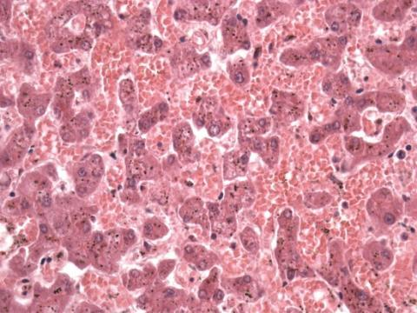
colestasi
peliosi epatica
Notes:
Il fegato ha mostrato colestasi e vascolari lacune compatibili con la diagnosi di peliosi epatica quale reperto raro e correlabile all’uso di AAS

Slide 11
Risultati tossicologici

Slide 12
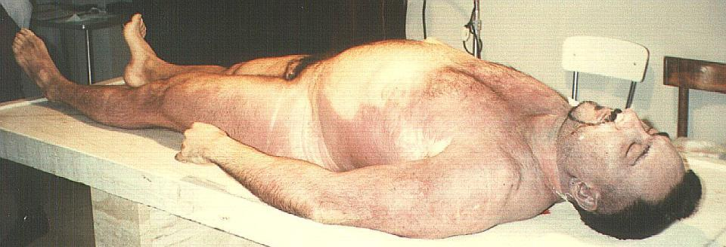
Caso n.3
32 anni
Body-builder di livello europeo
Da diversi mesi assumeva testosterone propionato (700 mg/wk) e nandrolone (200 mg / settimana) per via parenterale, mentre prendeva stanozololo per os (70 mg / settimana).
Anamnesticamente dolore toracico da circa 2 settimane con irradiazione al braccio sinistro.
BMI: 25,21
189 cm
90 kg
Notes:
A culturista32 anni, improvvisamente perde conoscenza durante un allenamento di sollevamento pesi in palestra. Dopo un infruttuoso tentativo di rianimazione, è stato dichiarato morto a causa di un istantaneo arresto cardiaco. Dalle informazioni rese si evinceva che due settimane prima della sua morte, aveva provato un episodio di dolore toracico che è durato pochi minuti, con dolore che si irradiava al braccio sinistro. Secondo i parenti e gli amici, il paziente non ha consultato un medico e ha continuato la sua formazione, credendo che il dolore fosse causato dall’intesa attività fisica. Si evinceva altresì che da diversi mesi assumeva testosterone propionato (700 mg /wk) e nandrolone (200 mg / settimana) per via parenterale, mentre prendeva stanozololo per os (70 mg / settimana).

Slide 13
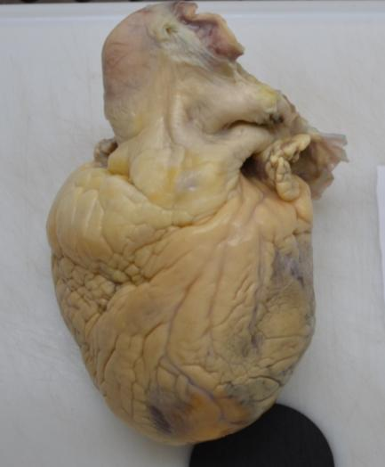
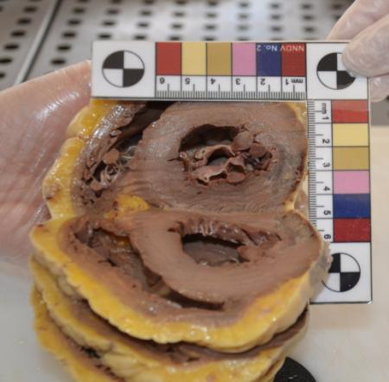
Esame macroscopico
Il miocardio riportava esclusivamente la presenza di un’area grigiastra in corrispondenza della parete laterale del ventricolo di sinistra
450g
14 cm
14 cm
Notes:
Il cuore 450 - g era normale in forma , senza dilatazione della cavità.Le sue dimensioni (14 X 14 X 4 cm)-
Il miocardio riportava esclusivamente la presenza di un’area grigiastra in corrispondenza della parete laterale del ventricolo di sinistra ventricolo.

Slide 14
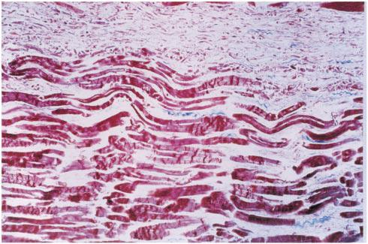
La zona grigiasta corrispondeva ad un’area di necrosi infartuale databile istologicamente a circa 15 gg .
La lesione era caratterizzata da miocellule necrotiche, iperdistese e sarcomeri in regolare registro di allineamento.
Esame microscopico
Perifericamente all’area infartuale: ampia zona di necrosi a bande di contrazione, a documentare una morte cardiaca associata a stress adrenergico.
Notes:
La zona grigiasta corrispondeva ad un’area di necrosi infartuale la cui datazione istologica risaliva a circa 15 gg . La lesione caratterizzata da miocellule necrotiche, iperdistese, sarcomeri in regolare registro di allineamento. Esternamente alla necrosi infartuale: largo strato di necrosi a banda di contrazione, a documentare una morte cardiaca associata a stress adrenergico, ed accorciamento e rottura dell’apparato miofibrillare e formazione di bande anomale, senza reazione macrofagica

Slide 15
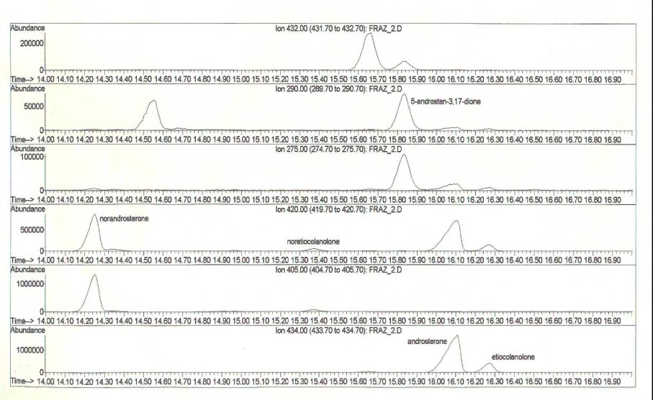
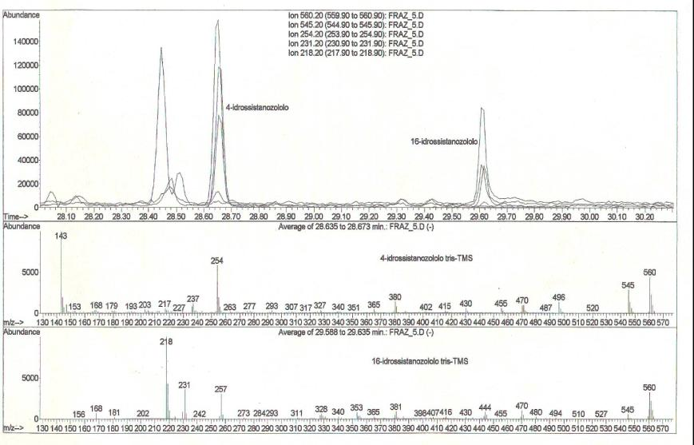
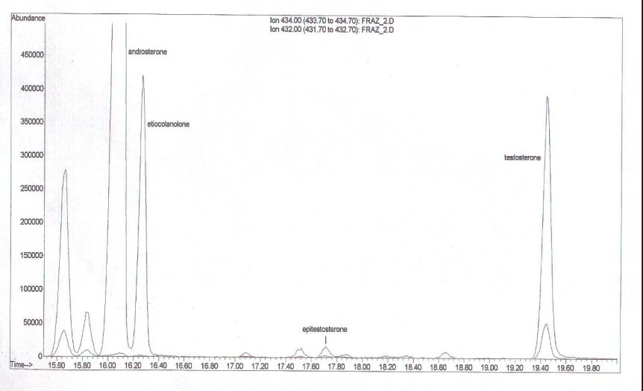
Risultati tossicologici
Notes:
L’indagine analitica condotta con gas cromatografia abbinata a spettrometria di massa delle urine ha mostrato 19-nor-androsterone, 19-nor-etiocolanolone, e nor-epiandrosterone (metaboliti del nandrolone), come e 3-idrossi-stanozololo e 3-idrossi-17-epistanozolol (metaboliti della stanozolol steroidi anabolizzanti)

Slide 16
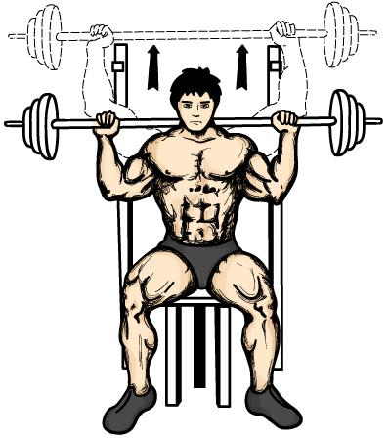
Caso n.4
Giovane di 28 anni rinvenuto cadavere dal padre nella sua camera da letto
Sportivo amatoriale di sollevamento pesi, si allenava in palestra per poche ore al giorno
Secondo quanto riferito dal padre il ragazzo assumeva steroidi anabolizzanti per via parenterale da diversi anni soprattutto nel tentativo di migliorare il suo aspetto fisico

Slide 17
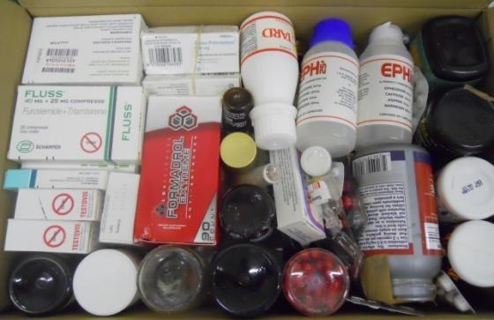
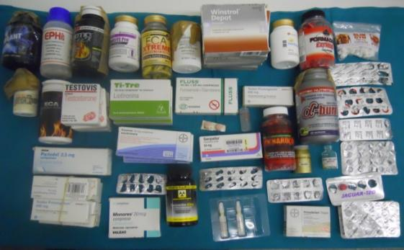
La sua stanza conteneva un vero e proprio arsenale di farmaci, una vasta gamma di AAS e sette siringhe tipo insulina

Slide 18
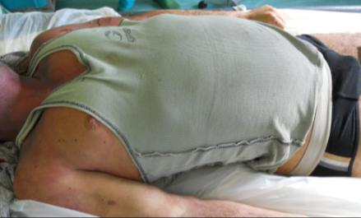
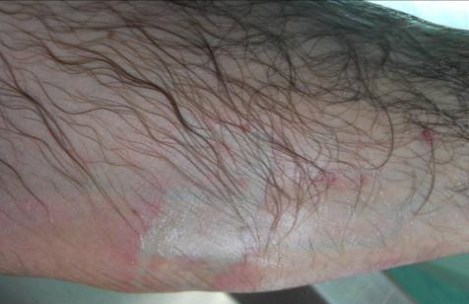
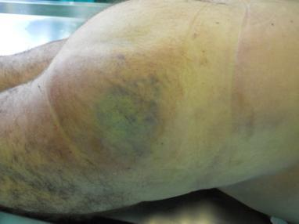
Ispezione esterna
BMI: 24,16
Anomalo sviluppo muscolare
lunghezza 176 cm
peso 87 kg
Segni di agopuntura
Faccia anteriore dell’avambraccio
Notes:
Il corpo era quello di un uomo ben costruito (peso 87 kg , lunghezza 176 cm) . Esame esterno rivelato segni di aghi sulla parte esterna superiore del gluteo destra e sulla parte anteriore dell'avambraccio sinistro.

Slide 19
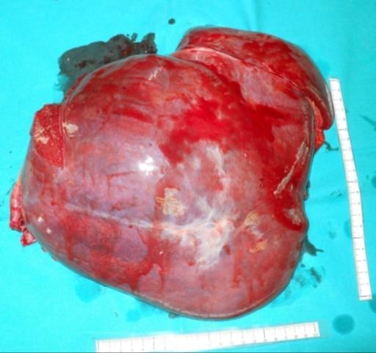
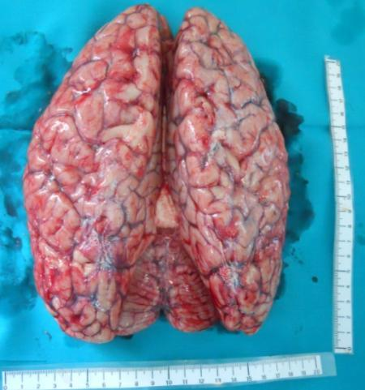
Esame macroscopico
Epatomegalia
Il fegato pesava 3140g
Edema cerebrale
Notes:
epatomegalia (infatti il ​​fegato pesava 3140 g ) e edema cerebrale .

Slide 20
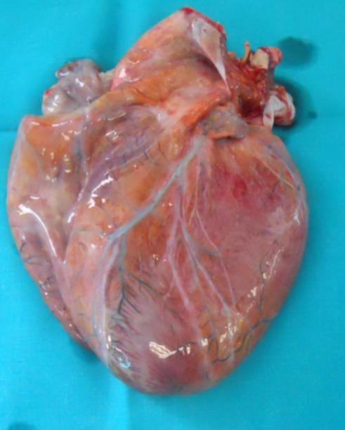
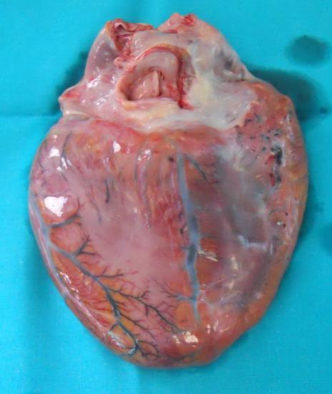
Il cuore era di normale forma e dimensioni (13x11.5x3.5 cm), pesava 470 g
11.5 cm
13 cm
Notes:
Il cuore aveva una forma normale ed era normale in dimensioni ( 13 cm x 11,5 centimetri x 3,5 cm ), ma pesava 470 g . Subepicardiche petecchie sono stati rilevate sulla parete posteriore del ventricolo destro .

Slide 21
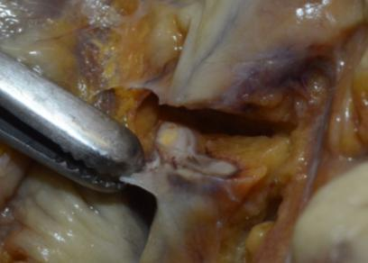
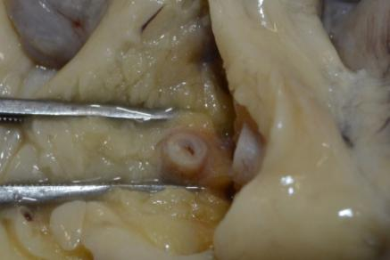
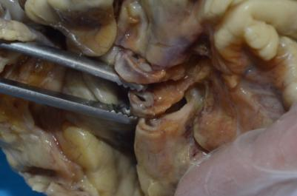
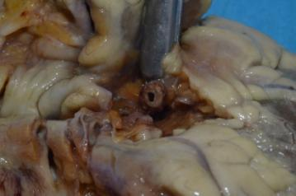
Tronco comune
La coronaria di destra e di sinistra presentavano un restringimento del lume pari al 75-80%
Coronaria destra
Arteria discendente anteriore
Arteria circonflessa sinistra
Notes:
Nulla da segnalare nel decorso anatomico delle coronarie mentre alla sezione condotta ad intervalli di 3mm dall’origine si evidenziava un restringimento del lume pari al 75-80 %

Slide 22
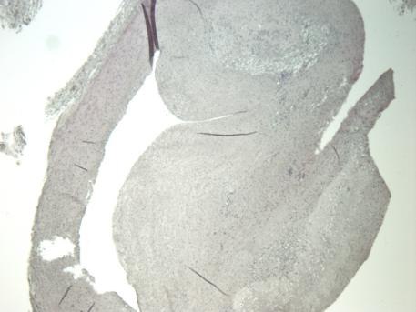
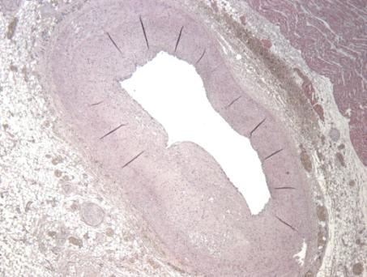
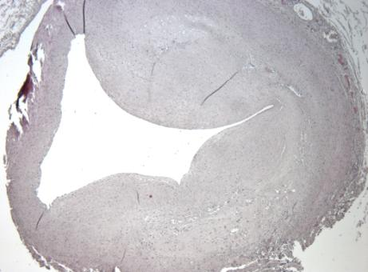
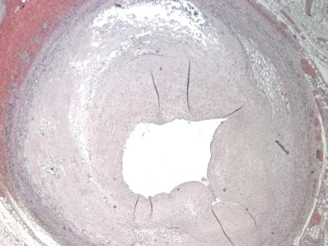
Esame microscopico
Tronco comune
Arteria discendente anteriore
Arteria circonflessa sinistra
Coronaria destra
Notes:
L'esame istologico delle arterie coronarie confermato la riduzione del calibro dell’ 80% anche nell’arteria discendete anteriore e nell'arteria circonflessa sinistra si evidenziava una iperplasia nodulare delle cellule muscolari lisce e tessuto elastico con sostituzione fibrosa progressiva , associata ad accumuli di sali di calcio .

Slide 23
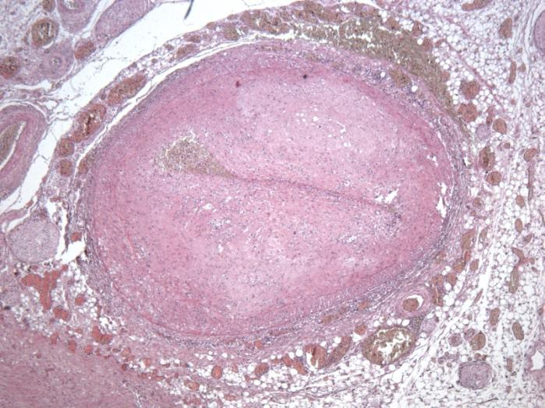
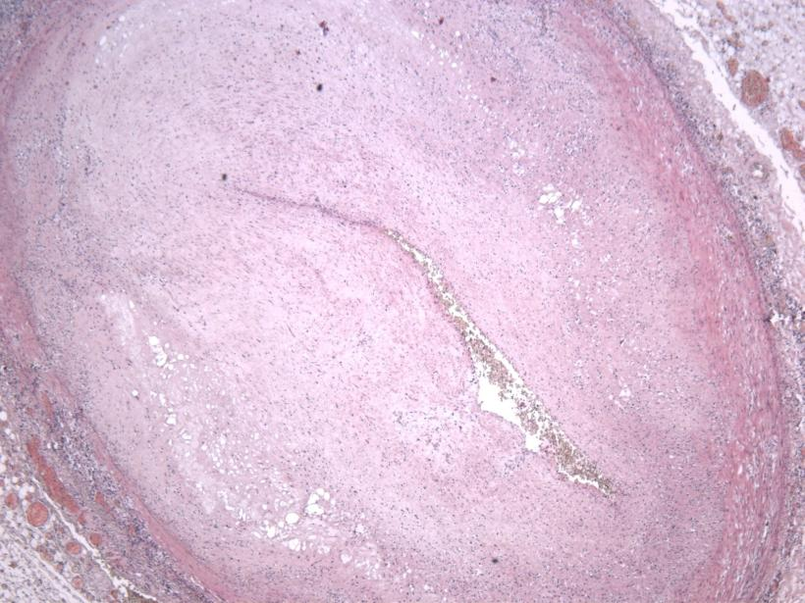
restrizione del lume del 95%
Arteria coronaria destra
Notes:
Le successive sezioni dell'arteria coronaria destra hanno dimostrato la riduzione del calibro del 95% e l'esposizione del sangue a livello periavventiziale

Slide 24
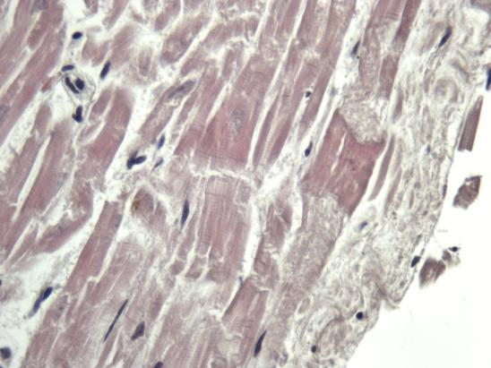
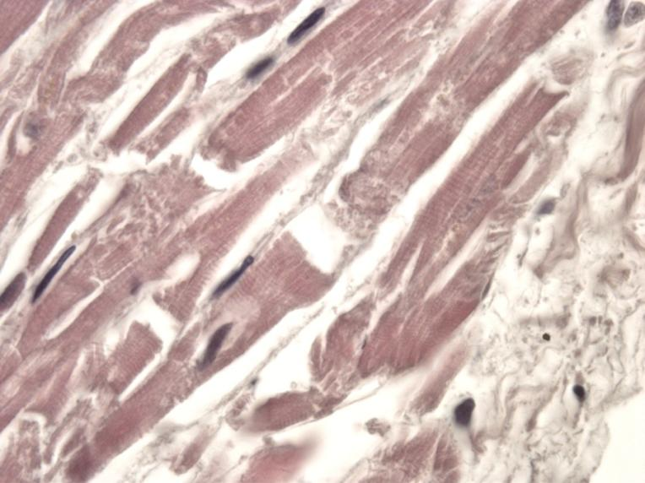
Necrosi miocardica caratterizzata da ipercontrazione delle miocellule
Notes:
L’esame istologico del miocardio ha mostrato campi di necrosi miocardica caratterizzati da ipercontrazione delle miocellule con con marcatamente ispessito linee Z ed accorciamento dei sarcomeri

Slide 25
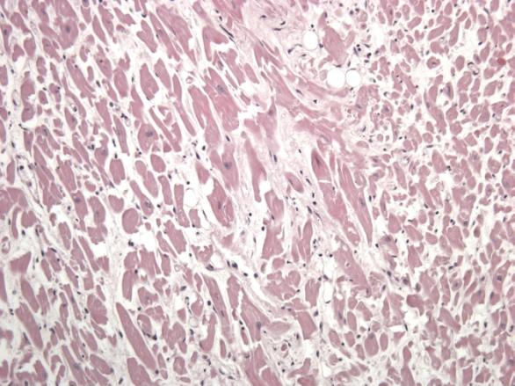
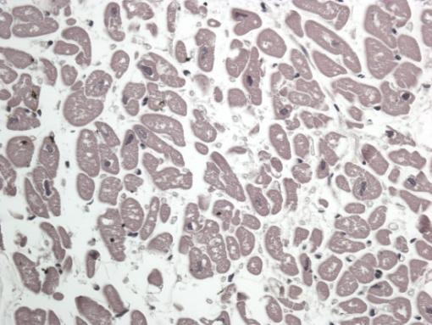
Foci di disarray
Miocitolisi colliquativa di I grado
Notes:
Foci di scompiglio con stella -come disposizione dei miociti adiacenti , allineate obliquamente o perpendicolarmente l'uno all'altro , e unite tra loro da brevi myobridges generalmente ipertrofiche , con miofibrille interconnessione sono stati osservati . Sono stati osservati anche piccoli gruppi di scomparsa delle miofibrille con intramiocardico edema conseguente tubo sarcolemmal vuota e con qualsiasi tipo di reazione .

Slide 26
Ventricolo sinistro anteriore
Ventricolo sinistro posteriore
Recettori Beta 1
Setto interventricolare anteriore
Ventricolo destro
Notes:
A tal punto la complessità delle lesioni cardiache ci ha condotto ad un studio immunoistochimico dei campioni del cuore ha mostrato i seguenti risultati : Β1 recettori adrenergici hanno mostrato una reazione positiva intensa e massiccia , soprattutto in strati profondi del setto interventricolare , in strati subendocardico ventricolo sinistro posteriore e nel ventricolo destro .

Slide 27
Recettori Beta 2
Setto interventricolare anteriore
Notes:
Β2 recettori adrenergici mostrato una reazione negativa in tutti i campioni cardiaci

Slide 28
Peliosi epatica
Notes:
I campioni epatici hanno evidenziato molteplici spazi cistici pieni di sangue di dimensioni variabili in tutto il parenchima epatico , derivante dalla rottura focale della parete sinusoidale

Slide 29
Glomerulosclerosi focale
Notes:
I campioni hanno mostrato glomeruli renali ipertrofizzate contengono discrete lesioni segmentali di sclerosi e ialinosi con adesioni da moderata a capsula di Bowman

Slide 30
Capsula di Bowman collassata
Fibrosi interstiziale
arteriolosclerosi
Notes:
Una lesione collasso mostra rughe segmentale e la scomparsa della membrana basale glomerulare e iperplasia dei podociti , che contengono proteine ​​intracitoplasmatici goccioline di riassorbimento . Ci sono anche importanti circostante fibrosi interstiziale e arteriolosclerosis

Slide 31
Risultati tossicologici
fegato
sangue
Notes:
esame tossicologico completo è stato negativo per le droghe d'abuso , tra cui l'etanolo , ma risultati positivi per il testosterone e metaboliti nel sangue , fegato e reni sono stati confermati .

Slide 32
siringhe
rene
Notes:
Diapo 22 : L' esame del contenuto in sei siringhe confermato la presenza di testosterone

Slide 33
LA DIAGNOSI DI MORTE DA AAS
Indagine istologica
Indagine tossicologica
Indagine clinica
Indagine autoptica
Notes:
Che alla luce della casistica riportata si consolida quanto già acclarato in letteratura ovvero che nei casi di morte da aas la diagnosi si basa orrelare i dati anamnestico-clinici, i reperti anatomo-patologici macro e microscopici e le risultanze clinico-tossicologiche in una corretta interpretazione della criteriologia tossicologica forense

Slide 34
Nessuno dei criteri isolatamente considerato è sufficiente per stabilire una diagnosi certa di morte correlata a un tossico.
Per formulare correttamente la diagnosi è assolutamente necessaria la convergenza di tutti i criteri di valutazione o almeno di quelli che più fondatamente possono dimostrare l’azione di una sostanza tossica sull’organismo

Slide 35
LA DIAGNOSI DI MORTE DA AAS
In ogni caso è imprescindibile dimostrare il nesso di causalità materiale tra assunzione del tossico e l’exitus.

